Slide 1


Bài Học
Bài tập rèn luyện
hướng đối tượng 3

Slide 2
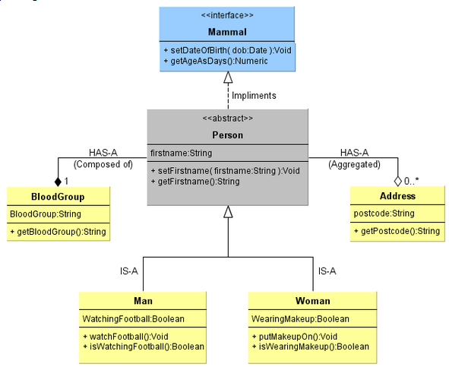
Nội dung bài học
Xây dựng chương trình theo mô hình dưới đây

Slide 3


Hey! Coding is easy!
END

